Slide 1
Embedded Python Sample Interface
Integrantes: Esteban Ellwanger
Patricio Mardones
Carlos Ritz
Juan Zuñiga
Katherine Rojas

Slide 2
Introducción
Se nos propone como desafío la confección y desarrollo de un programa el cual pueda mediante el uso de Python, este reciba Blobs y pueda realizar un correcto análisis de este y diferenciación entre tamaños y colores que estos posean además de contar cada uno de estos para tener un control amplio de estos.

Slide 3
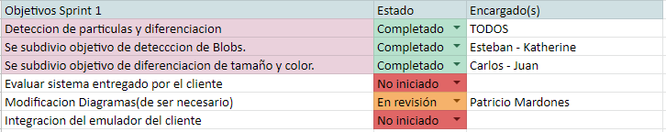
Objetivos de este Sprint

Slide 4
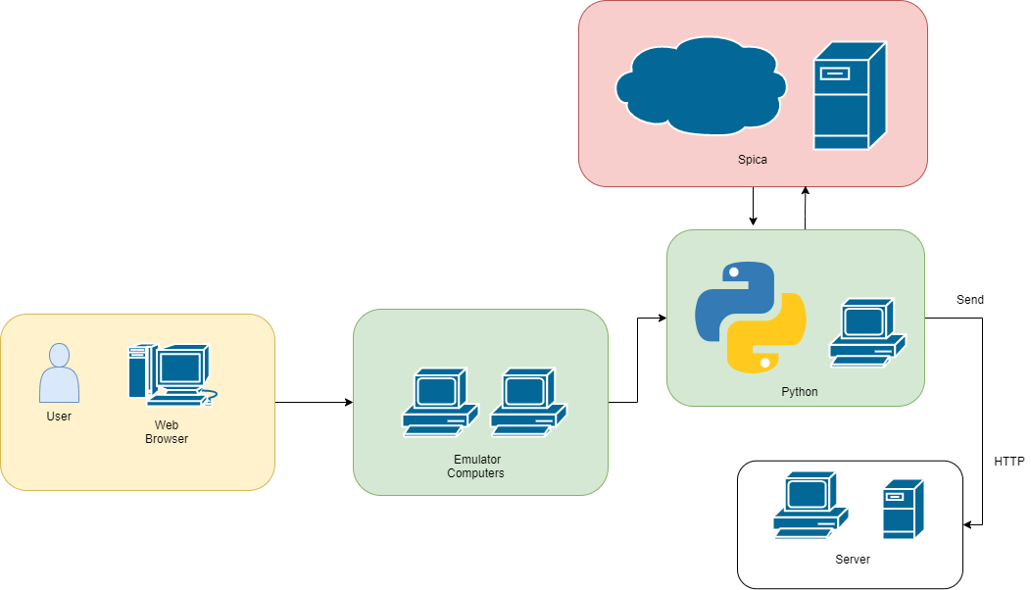
Diagrama de Protocolos

Slide 5
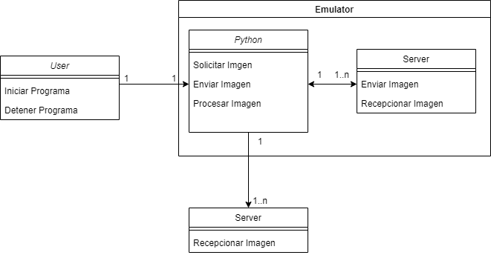
Diagrama de Clases

Slide 6
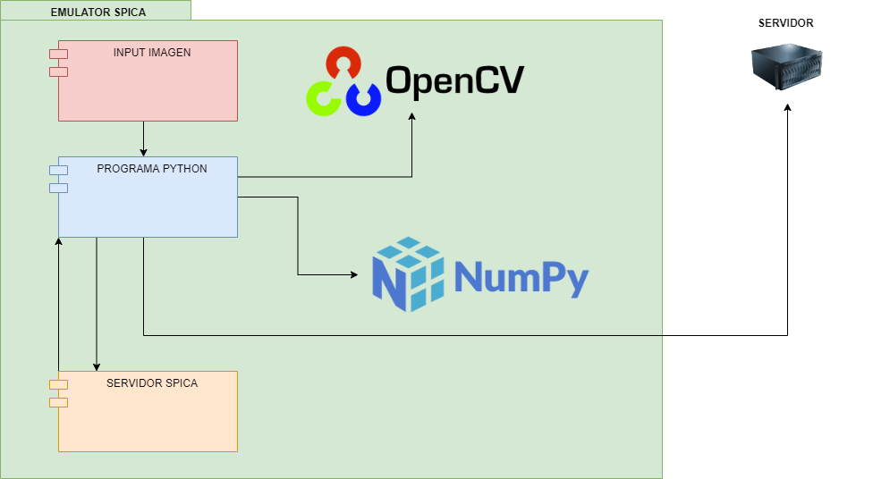
Diagrama Modular

Slide 7
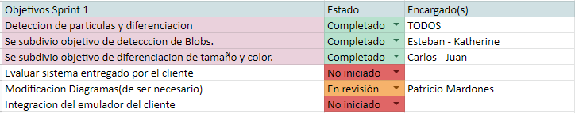
Alcance de los Objetivos

Slide 8
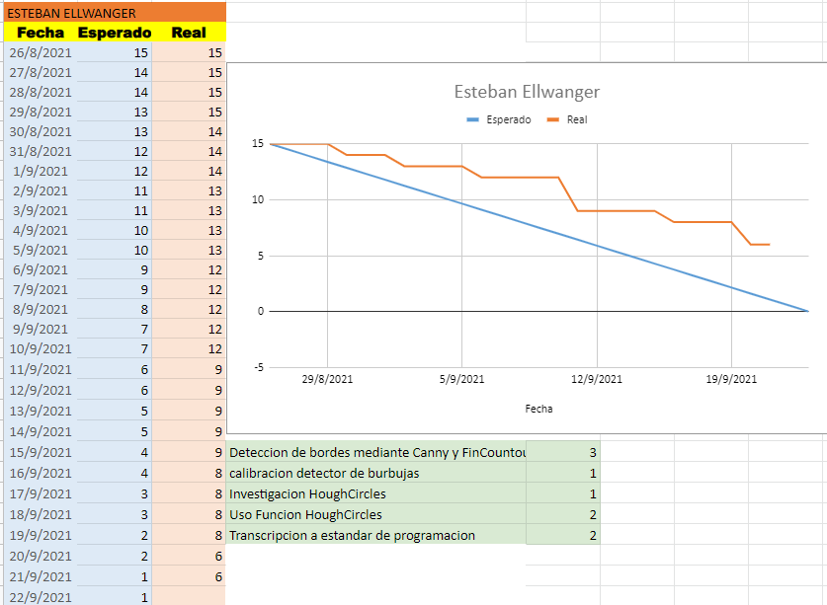
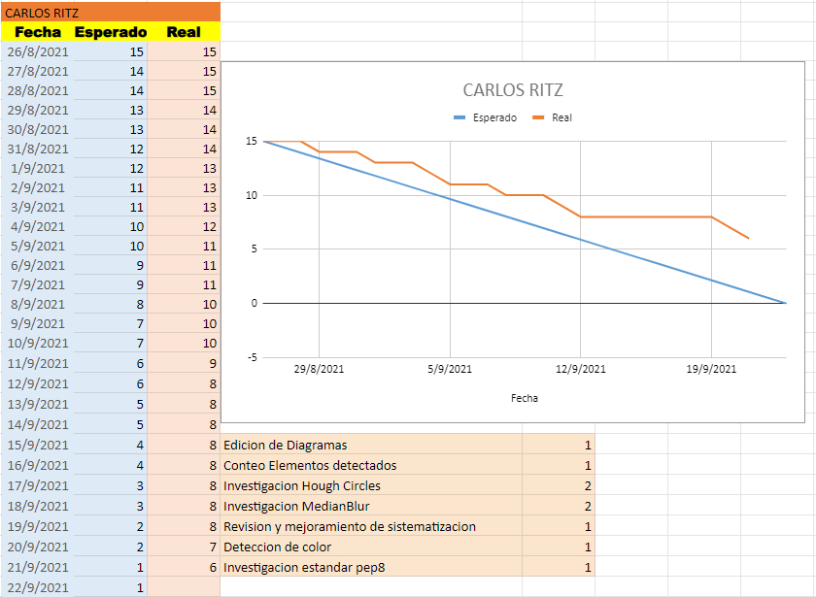
Actividades Individuales

Slide 9
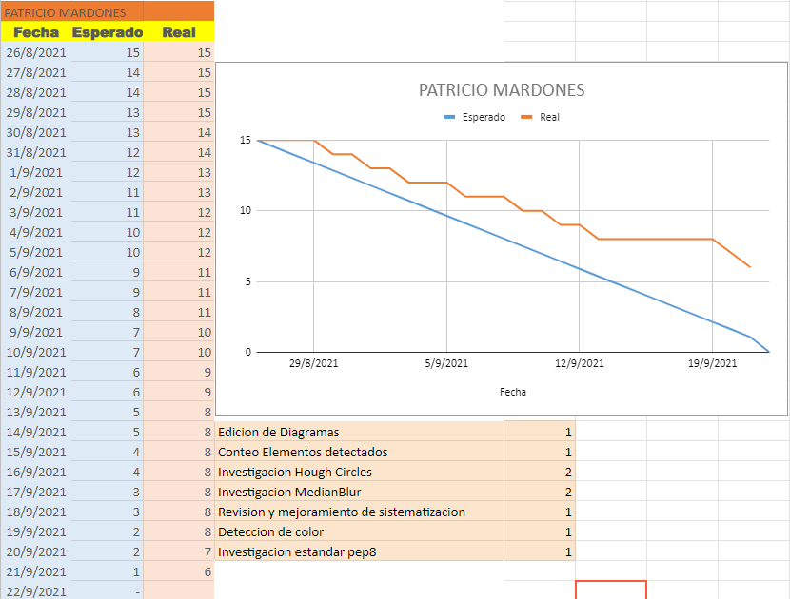
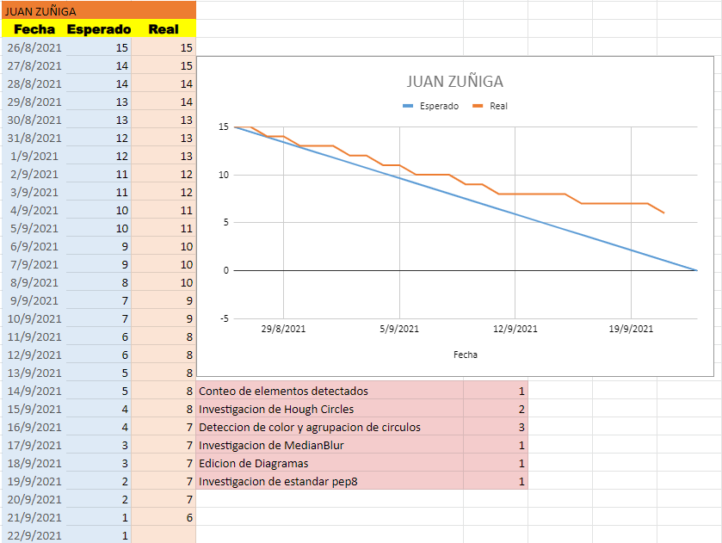
Actividades Individuales

Slide 10
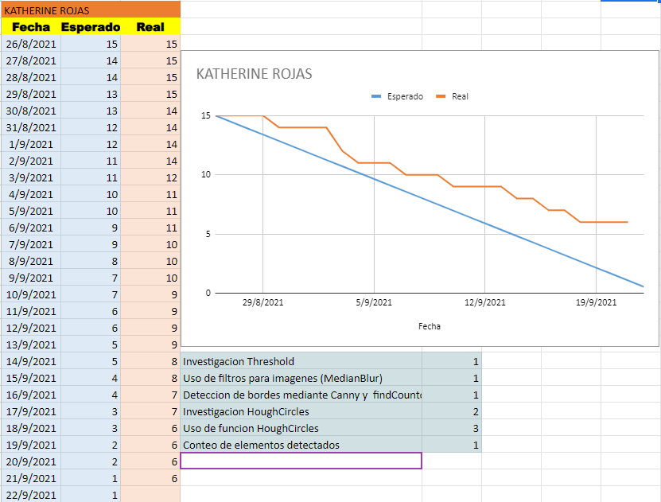
Actividades individuales

Slide 11
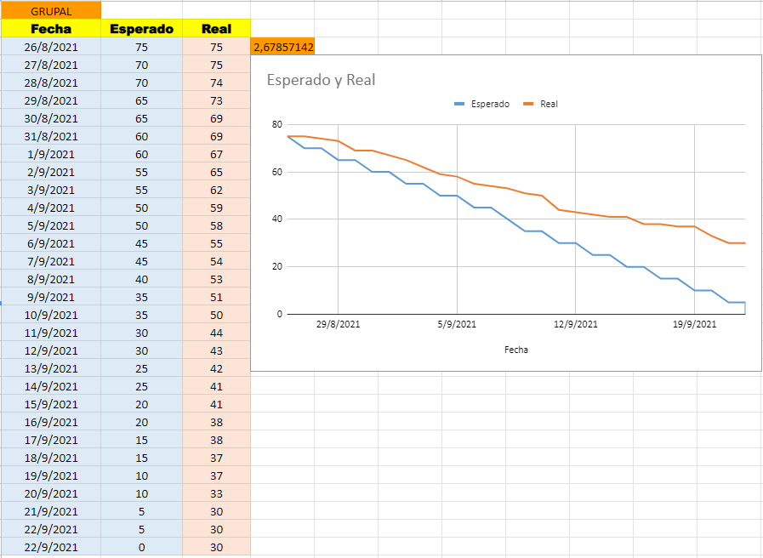
Horas grupales

Slide 12
Problemas
Parámetros de Función HoughCircles
Prueba de valores aleatorios para detección de contornos, radio.
Rango de errores en el parámetro
Se detecta “tubo”, como un Blob más de la imagen, esto se vio modificando los parámetros dentro de la Función.

Slide 13
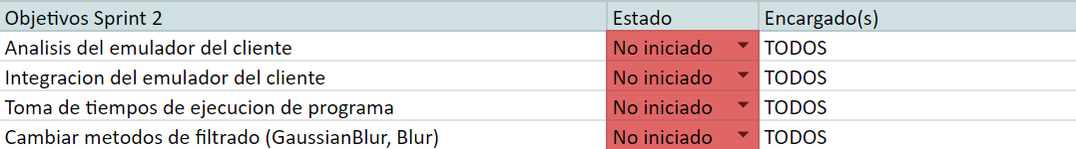
Objetivos siguiente Sprint

Slide 14
Gracias por su atención.

